Slide 1
蝦皮大學課程活動素材工具
BN 編輯器
17 個版位 × 20 個主題：匯入工單文案與素材包、調整人物照片位置，一次下載整包 BN 圖。
蝦大
設計師
2026-10
01 / 14

Slide 2
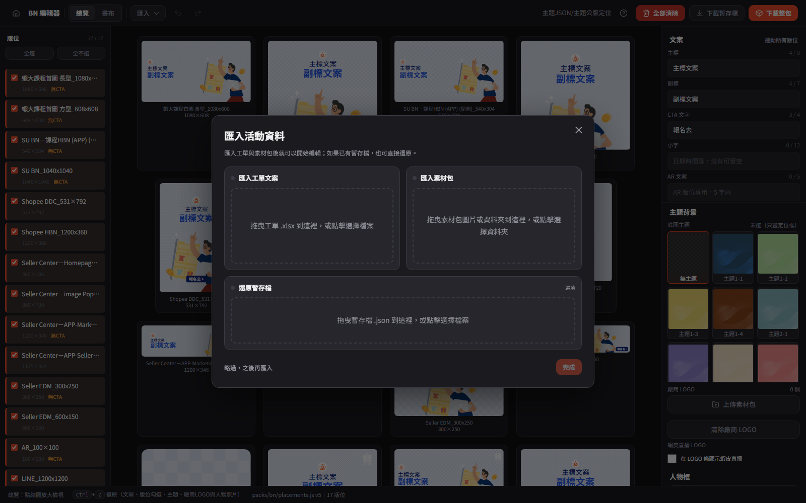
01 START
第一次打開怎麼做
沒有資料時（全新專案，或剛按過「全部清除」）會自動跳出匯入精靈：三張卡並排，工單與素材包都完成「完成」鈕才會亮；暫存檔卡獨立，成功即關閉精靈。
02 / 14

Slide 3
02 介面
頂列工具
匯入選單：工單文案（.xlsx）、素材包（整個資料夾）、暫存檔（.json）
復原／重做：Ctrl Z ／ Ctrl Shift Z
全部清除（紅字）跳確認、可復原；下載暫存檔只存設定；下載整包（橘底）打包 PNG＋json
03 / 14

Slide 4
03 介面
匯入選單展開
上傳素材包會跳瀏覽器原生的資料夾確認框，是正常現象，不是出錯。
04 / 14

Slide 5
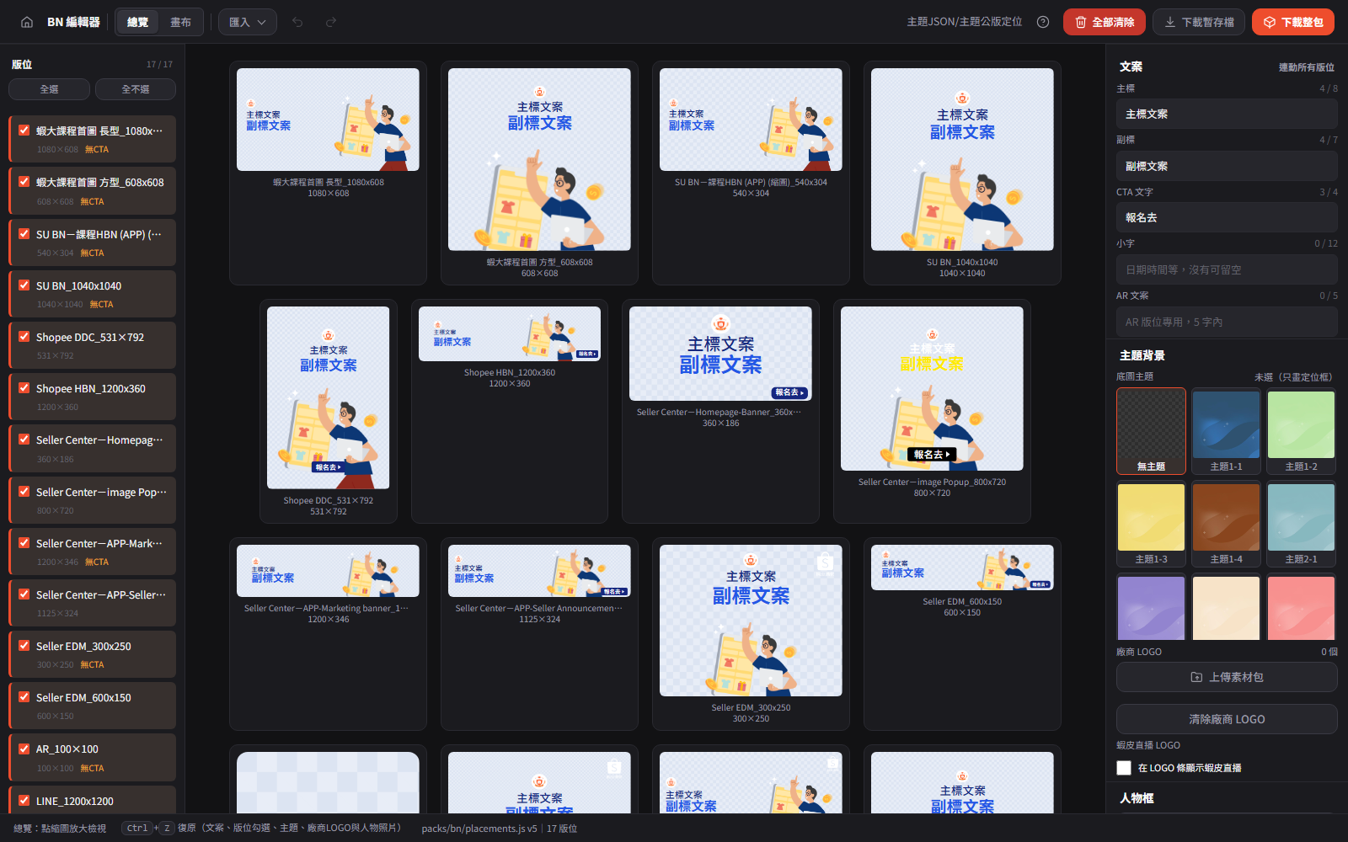
04 編輯
總覽模式
預設畫面：不用捲動就能一次看完所有勾選的版位；左欄勾選決定「出現在畫面」也決定「下載整包」範圍。
05 / 14

Slide 6
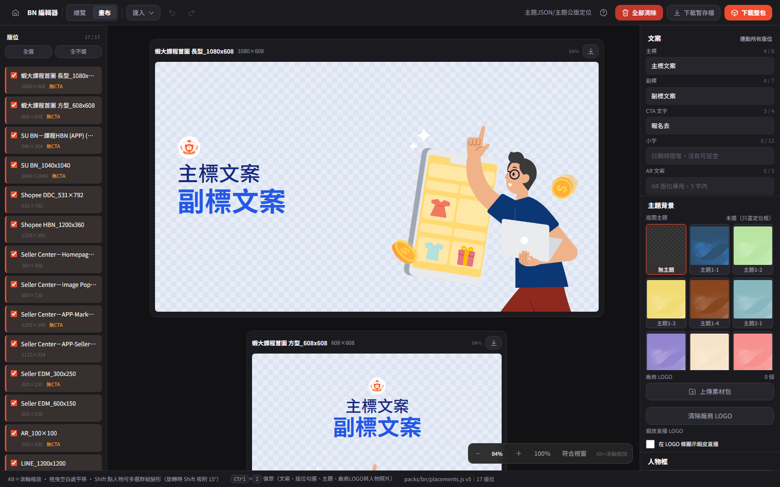
05 編輯
畫布模式
只有這個模式能直接拖拽人物照片；每塊卡片角落有獨立下載鈕，不受勾選限制。
06 / 14

Slide 7
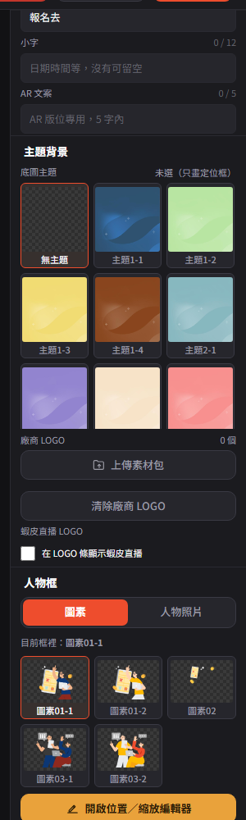
06 編輯
文案與主題配色
右欄「文案」改一個字，同步套到全部 17 個版位（共用公版定位）
選一款主題，換三件事：底圖、文案六色票、LOGO 配色
20 款之間位置排版完全一樣，只差顏色與圖
工單「主題」欄位有填值時自動比對套用
07 / 14

Slide 8
07 編輯
LOGO
蝦大
＋
蝦皮直播（可關）
│
廠商1
廠商2
廠商3
有的主題改成圍繞人物照片的圓圈徽章；橫式版位齊左、直式／方形置中。橘、白兩版由主題自動挑。
已知限制
蝦皮直播 LOGO 文字只佔總高約 37%，暫時無法跟廠商 LOGO 一樣大；窄版位塞滿 3 顆廠商 LOGO 時每顆僅約 27px 寬。
08 / 14

Slide 9

08 人物照片
人物框與圖素
圖素——新專案預設帶一張，點縮圖換一張套用到所有版位
人物照片——自己上傳，整張 contain 進同一個框，預設貼齊框底
上傳／替換／切圖素都會把位置縮放角度重設為預設值
09 / 14

Slide 10
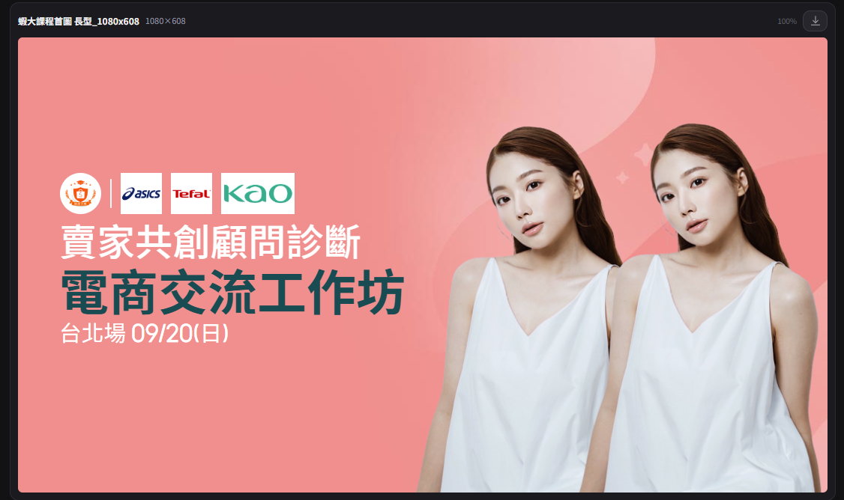
09 人物照片
雙人上傳
上傳第二張自動變成人物2，人物框自動左右拆開，重疊約 8%
人物1固定在左，且疊在最上層
提示
只有「兩邊都是自己上傳的照片」才會拆框；有一邊是圖素就維持單人完整框。
10 / 14

Slide 11
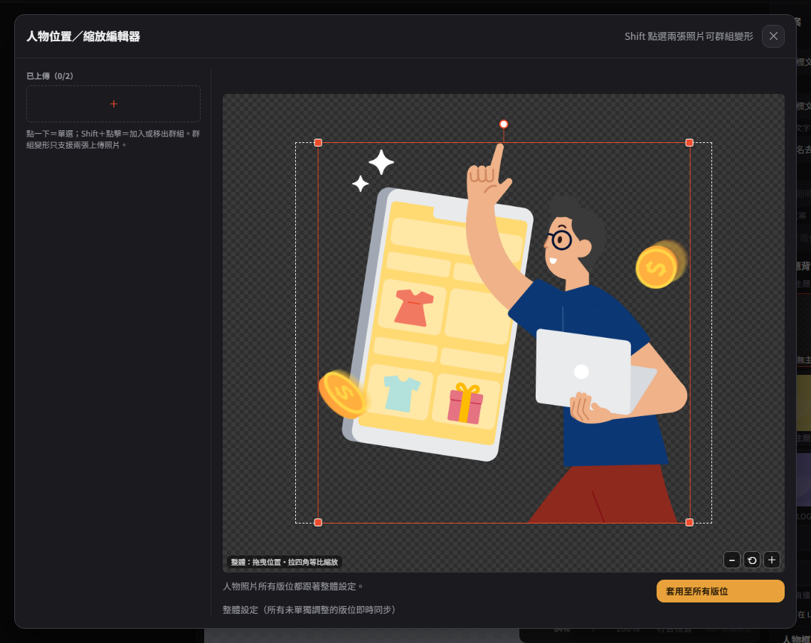
10 人物照片
位置調整
拖曳＝移動、拉四角＝等比縮放、拉上方圓把手＝旋轉（Shift 吸附 15 度）。 整體套用到所有未單獨調整的版位；切到畫布模式可單獨調某一塊。
11 / 14

Slide 12
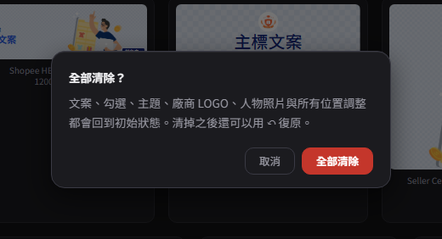
11 交件
下載與暫存
下載整包
下載暫存檔
單張 PNG
勾選版位各一張 PNG ＋ project.json 打包 zip，正式交件用
只存設定快照，不渲染圖片，給繼續編輯用
每塊版位卡片角落的下載鈕，不受勾選限制
12 / 14

Slide 13
12 注意事項
已知限制
上傳素材包會跳瀏覽器原生的資料夾確認框，正常現象
位置調整編輯器固定抓一塊代表版位算整體設定，沒有「選版位」下拉
復原／重做不涵蓋「看的狀態」（總覽/畫布、縮放平移、選到哪一塊）
窄版位塞滿 3 顆廠商 LOGO、蝦皮直播 LOGO 想跟廠商一樣大——受限於既有素材，暫無解法
13 / 14

Slide 14
開始使用 BN 編輯器
完整操作手冊與截圖請見 BN編輯器使用說明.html
14 / 14

